Slide 1
Mecanismo de
Coordinación de País
(MCP) del Fondo Mundial
Capacitación en Monitoreo Estratégico
Notes:
Bienvenidos/as a este seminario web sobre capacitación en Monitoreo Estratégico. Hemos reunido a un grupo de facilitadores altamente experimentados para ayudar con la capacitación y también reconocemos que muchos de los participantes en este webinar también tienen experiencia previa. Por lo tanto, hemos tratado de hacerlo lo más participativo posible para aprovechar los conocimientos y habilidades de todos.

Slide 2




Tabla de contenidos
Introducción al Monitoreo Estratégico
Políticas, planes y personas
Procedimientos de Monitoreo Estratégico, gestión de riesgos y seguimiento de la cofinanciación
Enlaces a recursos adicionales (2 de 2)
2
Notes:
Esta tabla de contenido proporciona una descripción general de cómo procederemos. El elemento principal a tener en cuenta es que en el webinar de hoy cubriremos tres temas principales como se indica en los primeros tres puntos. Esperamos que todos hayan tenido la oportunidad de completar la parte de aprendizaje remoto en la que se cubrieron estos temas de manera más general. Hoy, profundizaremos en cada uno. Al final del webinar, también proporcionamos enlaces a recursos adicionales.

Slide 3
Bienvenida y presentaciones
Hello!
Bonjour !
¡Hola!
En el chat, por favor, preséntese:
  Su nombre
  Dónde se encuentra
  En 10 palabras o menos, proporcione una definición concisa de lo que es el Monitoreo Estratégico
  ¡Votaremos por la mejor respuesta!
3
Notes:
Lea la diapositiva y déles un par de minutos para completar el chat. Regrese y pídales que compartan lo que creen que es la mejor definición (un par de minutos).

Slide 4
Qué es (y qué no es) el Monitoreo Estratégico
Notes:
Hemos tenido algunas ideas iniciales en el chat sobre qué es el Monitoreo Estratégico, ahora echemos un vistazo a cómo la define el FM y también qué no es el Monitoreo Estratégico .

Slide 5
Monitoreo Estratégico: Algunos conceptos básicos
Una función clave del MCP (Requisito de Elegibilidad #3).
Se ocupa de los aspectos financieros, programáticos y de gestión esenciales de la cartera de subvenciones.
Contribuye a la respuesta sanitaria nacional más amplia mediante un mayor uso de la información estratégica.
Incorpora un enfoque de gestión de riesgos.
5
Notes:
Es posible que recuerde de la capacitación en línea que el Fondo Mundial brinda orientación sobre lo que considera Monitoreo Estratégico (lea las viñetas).

Slide 6


Monitoreo Estratégico frente a Monitoreo y Evaluación (M&E)
Monitoreo Estratégico | Monitoreo y evaluación
Centrado en los aspectos de gobernanza (toma de decisiones generales en torno a la programación, las finanzas y la gestión) | Centrado en la implementación y gestión del programa (actividades y/o intervenciones específicas)
Realizado principalmente por el MCP y su Comité de Monitoreo Estratégico con aportes de otras partes interesadas | Realizado principalmente por el Receptor Principal (RP) y sus Subreceptores (SR)
Ocurre periódicamente y puede proporcionar una visión general o enfocarse en un problema / cuello de botella específico | La recopilación y el análisis sistemáticos y continuos de información sobre el progreso de las intervenciones.
Proporciona dirección estratégica (se siguen las políticas y procedimientos, se implementan controles financieros) | Garantiza que las actividades y el desempeño como parte del acuerdo de subvención cumplan con los hitos y objetivos acordados.
Notes:
También tenemos que ser conscientes de lo que no es Monitoreo Estratégico. Reconocemos que es fácil confundir Monitoreo Estratégico con la monitoreo y la evaluación, especialmente en idiomas en los que no hay una traducción fácil. Si hay algo que sacar de esta diapositiva, es que el Monitoreo Estratégico mira el panorama general, mientras que M&E generalmente está en un nivel mucho más detallado. Lea la diapositiva (déles uno o dos minutos) y háganos saber si tiene alguna pregunta.

Slide 7
¿Por qué es importante el Monitoreo Estratégico para una subvención del Fondo Mundial?
El Monitoreo Estratégico transparente del MCP garantiza la rendición de cuentas
Los MCP apoyan a los RP para abordar los riesgos y los cuellos de botella, y reemplazan los PR de bajo desempeño
El propósito es impulsar mejoras en el desempeño de las subvenciones en apoyo de los programas nacionales
7
Notes:
¿Por qué hacemos Monitoreo Estratégico y qué queremos lograr? En general, se trata de algunos principios básicos; a saber, transparencia, rendición de cuentas, asociación y apoyo a los programas nacionales.

Slide 8
¡AHORA RESPONDAN!
¿Cuál de estas actividades cree que es Monitoreo Estratégico y cuál parece ser más monitoreo y evaluación? ¿Por qué?
A.
El Comité de Monitoreo Estratégico (CME) decide realizar una revisión de partidas del presupuesto del RP para identificar discrepancias en los gastos
C.
La Secretaría del MCP informa a todos los SR que deben proporcionar una actualización semanal al Comité Ejecutivo del MCP sobre el progreso de su implementación
B.
El MCP solicita al RP que le brinde una sesión informativa después de que el MCP haya recibido la versión finalizada del Formulario de Solicitud de Actualización y Desembolso del Progreso (PUDR)
8
Notes:
Dales un par de minutos para pensarlo y abrirse a la discusión.
A y C son más M&E ya que se centran en detalles específicos (revisiones de partidas, actualizaciones semanales) y no deben ser realizados por el CME / MCP. En el caso de A, el equipo de país podría solicitar al ALF que realice esta revisión, y en el caso de C, esto sería principalmente responsabilidad del RP.
B (como también veremos más adelante) es una actividad que el CME / MCP puede realizar para comprender mejor el panorama general de la subvención, qué tan bien se está desempeñando y si el MCP debe participar para solucionar potencialmente cualquier problema de implementación actual o futuro.

Slide 9
Discusión (10 minutos)
¿Su MCP/Comité de Monitoreo Estratégico ha estado realizando Monitoreo Estratégico (panorama general) o se trata más de monitoreo (detalles específicos)?
Por favor, comparta ejemplos
9
Notes:
Comentario: Pídales que usen la función de levantar la mano.

Slide 10


¿Cuáles son las políticas, planes, personas y procedimientos que forman parte del Monitoreo Estratégico?
Políticas: Orientación de la Secretaría del Fondo Mundial y documentos básicos de gobernanza del MCP
Planes: Aquellos documentos del MCP específicos para el Monitoreo Estratégico (por ejemplo, su Plan Anual de Monitoreo Estratégico)
Personas: Las principales partes interesadas responsables del Monitoreo Estratégico de la subvención.
Procedimientos: Las actividades y procesos llevados a cabo para garantizar un Monitoreo Estratégico suficiente
POLÍTICAS
PLANES
MCP
PERSONAS
PROCEDIMIENTOS
10
Notes:
Hemos enmarcado los principios fundamentales para llevar a cabo el Monitoreo Estratégico en cuatro categorías (políticas, planes, personas y procedimientos).
Deles un minuto para leer la diapositiva y ver si hay alguna pregunta.

Slide 11

Comprender el Monitoreo Estratégico
POLÍTICAS
MCP
Notes:
Comencemos con la política y lo que queremos decir con ella. Es posible que recuerde de la capacitación remota que el Fondo Mundial tiene requisitos específicos para que los MCP lleven a cabo el Monitoreo Estratégico, incluido tener un plan de Monitoreo Estratégico detallado, realizar actividades de Monitoreo Estratégico apropiadas y garantizar que el Monitoreo Estratégico incluya una amplia gama de partes interesadas con las habilidades relevantes

Slide 12
¿Cuáles son los estándares del FM para un buen Monitoreo Estratégico?
  El Marco de Desempeño Integrado (MDI) del MCP se centra en cuatro objetivos generales de desempeño para el Monitoreo Estratégico. Estos son:
  Tener un CME con membresía y planes alineados con las prioridades de la subvención del FM y los procesos nacionales relevantes;
  El Comité de Monitoreo Estratégico (CME) utiliza información y análisis estratégicos de manera eficaz, apoyando la toma de decisiones basada en evidencia durante todo el ciclo de vida de la subvención.
  Adoptar un enfoque de gestión de riesgos para trabajar eficazmente con los RP e identificar y mitigar los riesgos, los cuellos de botella y los desafíos; y
  Apoyar la realización de los compromisos de cofinanciación
12
Notes:
¿Cómo sabemos si el MCP/CME está llevando a cabo un Monitoreo Estratégico efectivo? Como se ve en esta diapositiva, el FM ha desarrollado algunas medidas para esto y los MCP deberían preguntarse qué progreso están haciendo para alcanzar estos estándares.

Slide 13

Preguntas por considerar
¿Está el MCP revisando y actualizando regularmente su Plan de Monitoreo Estratégico (y el presupuesto correspondiente)? ¿Se está implementando?
¿Su CME tiene las habilidades que necesita? ¿Se reúne y realiza actividades de Monitoreo Estratégico con regularidad?
¿Participan todas las partes interesadas relevantes en el Monitoreo Estratégico, especialmente las poblaciones clave y vulnerables, y las personas que viven con la(s) enfermedad(es)?
¿Sabe qué actividades (por ejemplo, visitas al sitio, reuniones de relaciones públicas, etc.) se están realizando para recopilar la información estratégica necesaria? ¿Hay seguimiento de los problemas identificados?
¿El CME presenta sus hallazgos y recomendaciones al MCP para la toma de decisiones? ¿Hay seguimiento con las partes interesadas pertinentes (tanto en el país como en el exterior)?
¿El MCP comparte y proporciona regularmente reportes/resultados de Monitoreo Estratégico con el Fondo Mundial y las principales partes interesadas en el país?
¿Se identifican, clasifican, califican y mitigan los riesgos de las subvenciones/carteras en un proceso estructurado y documentado con recomendaciones?
¿Cómo y por quién se hace un seguimiento de la cofinanciación?
¿El Monitoreo Estratégico está mejorando el desempeño de las subvenciones?
Notes:
Le daremos un par de minutos para leer estas preguntas y no espere respuestas inmediatas. Estas preguntas son para que cada uno de ustedes las considere a medida que avanzamos.

Slide 14
Sesión Plenaria (10 minutos)
¿Qué tan bien está su MCP llevando a cabo un Monitoreo Estratégico integral y efectivo?
¿Dónde están las brechas? ¿Cómo podrían abordarse?
14
Notes:
Evidente. Tendrá que controlar de cerca el tiempo en esto, ya que algunos participantes pueden continuar. También podemos considerar aumentar la cantidad de tiempo.

Slide 15
Comprender el Monitoreo Estratégico
PLANES:
MCP
Notes:
Vamos a dedicar la siguiente sección a hablar sobre la planificación de Monitoreo Estratégico con un enfoque específico en el Plan de Monitoreo Estratégico del MCP.

Slide 16
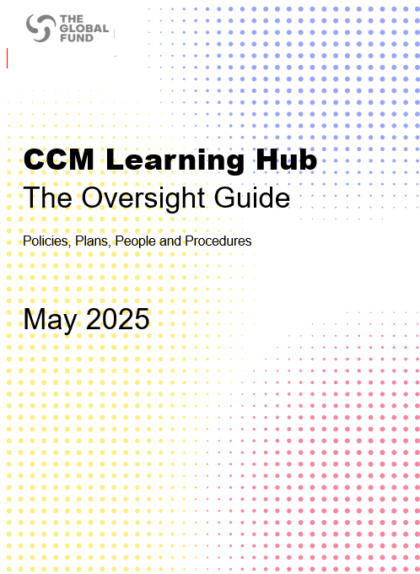
¿Por qué es importante un Plan de Monitoreo Estratégico?
El Plan de Monitoreo Estratégico proporciona un marco para un Monitoreo Estratégico coherente, transparente y documentado de la ejecución y los riesgos de las subvenciones.
Demuestra el compromiso, la voluntad y la participación de las partes interesadas clave que son fundamentales para la implementación exitosa del plan de Monitoreo Estratégico.
El respaldo del MCP y compartirlo con el FM imparte responsabilidad para la implementación del Monitoreo Estratégico.
16
Notes:
¿Por qué es importante un Plan de Monitoreo Estratégico? Proporciona no solo una forma de demostrar la rendición de cuentas, sino también la aceptación y la apropiación por parte de los diversos miembros del MCP y sus grupos para garantizar la implementación exitosa de las subvenciones del FM.

Slide 17
¿Cuáles son los componentes básicos de un Plan de Monitoreo Estratégico?
El Plan de Monitoreo Estratégico puede incluir:
    Portada
    Siglas
    Introducción (breve descripción de los objetivos y contenidos del plan)
    Marco y conceptos (es decir, cómo se alinea el Monitoreo Estratégico con las políticas de nivel superior, tanto internas como externas al MCP, cómo se gestionarán las cuestiones éticas y de conflicto de intereses, y cualquier elemento específico del contexto)
    Procesos de Monitoreo Estratégico (por ejemplo, fuentes de información, recopilación y análisis de datos, desarrollo de recomendaciones y seguimiento de las funciones y responsabilidades asignadas y los plazos)
    Funciones de las partes interesadas en el Monitoreo Estratégico
    Anexos (por ejemplo, plan de trabajo y presupuesto de Monitoreo Estratégico, términos de referencia del CME, herramientas y plantillas, pautas para visitas al sitio, recursos adicionales).
17
Notes:
Esta diapositiva se presentó en la capacitación remota, por lo que no entraremos en detalles. Sin embargo, recuerde que los MCP también pueden querer incluir otras secciones cuando sea apropiado y los MCP siempre pueden comunicarse con sus equipos de país y / o el Centro de MCP para obtener asistencia adicional, según sea necesario.

Slide 18
Sesión Plenaria (10 minutos)
¿Qué dice su Manual de Gobernanza de MCP sobre la Monitoreo Estratégico?
¿Su MCP tiene un Plan de Monitoreo Estratégico? ¿Sabe lo que contiene?
¿El plan se actualiza anualmente y es respaldado por el MCP?
18
Notes:
Dediquemos unos minutos a compartir el estado de sus diversos documentos del MCP y qué tan bien se están implementando y revisando para asegurarnos de que respondan a cualquier desafío emergente.

Slide 19
Comprender el Monitoreo Estratégico
MCP
PERSONAS
Notes:
Las personas son el centro de todo lo que emprende el Fondo Mundial. Esto se demuestra a través de los principios del Fondo Mundial de apropiación/propiedad, responsabilidad y asociación de los países. Ustedes, como miembros de MCP y/o CME, son fundamentales para esto. Algunas de las partes interesadas y sus responsabilidades se cubrieron en la capacitación remota. Aquí haremos una inmersión más profunda.

Slide 20
¿Cuáles son las funciones y responsabilidades de las diversas partes interesadas involucradas en el Monitoreo Estratégico?
PERSONAS
Parte interesada
Funciones y responsabilidades generales (no exhaustivo)
MCP y Comité de Monitoreo Estratégico
El CME llevará a cabo actividades de Monitoreo Estratégico, de acuerdo con su plan de trabajo, e informará al MCP
El CME se reunirá regularmente (con quórum), se asegurará de que se gestionen los conflictos de intereses e identificará cuellos de botella y otros problemas de desempeño utilizando todas las fuentes de datos relevantes para informar al MCP
El MCP tomará las decisiones y recomendaciones finales, incluyendo la asignación y documentación de la responsabilidad del seguimiento y un cronograma
El MCP se asegurará de que las personas con las habilidades necesarias estén en el CME o que haya acceso a esas habilidades
MCP
20
Notes:
El MCP y su CME son los actores clave en la realización de la supervisión en el país. La función principal del CME es realizar actividades de Monitoreo Estratégico e informar al MCP, que luego tomará las decisiones finales sobre cualquier problema identificado. Es importante que los miembros del CME tengan las habilidades adecuadas para llevar a cabo la supervisión y puedan acceder a habilidades especializadas adicionales cuando sean necesarias.

Slide 21

¿Cuáles son las funciones y responsabilidades de las diversas partes interesadas involucradas en el Monitoreo Estratégico?
PERSONAS
Parte interesada
Funciones y responsabilidades generales (no exhaustivo)
Oficial de Monitoreo Estratégico y Secretaría del MCP
Funciona como centro y repositorio de información
Debería facilitar las actividades de Monitoreo Estratégico del CME y del MCP
Puede hacer una revisión y análisis inicial de datos
Garantiza que las actividades de Monitoreo Estratégico se lleven a cabo según los planes de trabajo
Realiza un seguimiento de las recomendaciones y los planes de acción
21
Notes:
La Secretaría del MCP y, especialmente el Oficial de Monitoreo Estratégico (cuando esté disponible), están allí para apoyar al CME (y al MCP). Sirven como un centro de información y aseguran que las actividades de CME y MCP se lleven a cabo según los planes de trabajo y que haya acciones de seguimiento por parte de los responsables.

Slide 22

¿Cuáles son las funciones y responsabilidades de las diversas partes interesadas involucradas en el Monitoreo Estratégico?
PERSONAS
Parte interesada
Funciones y responsabilidades generales (no exhaustivo)
RP y SR
Debe responder a las solicitudes de información
Puede ayudar a organizar visitas al sitio y otras actividades de recopilación de datos.
Debe proporcionar actualizaciones periódicas (generalmente junto con las reuniones del MCP) al CME y/o al MCP
22
Notes:
Como se señaló anteriormente, los RP y los SR son los principales responsables del monitoreo diario de las actividades. Sin embargo, también desempeñan un papel importante en la supervisión para responder a las solicitudes de información y, cuando sea necesario, ayudar con las visitas al sitio. También puede haber una actualización de RP programada regularmente que corresponda a las reuniones del MCP.

Slide 23

¿Cuáles son las funciones y responsabilidades de las diversas partes interesadas involucradas en el Monitoreo Estratégico?
PERSONAS
Parte interesada
Funciones y responsabilidades generales (no exhaustivo)
El Equipo del País
Debe mantenerse actualizado/a y bien informado/a sobre los temas identificados por el Comité de Monitoreo Estratégico y las recomendaciones finales formuladas por el MCP.
Es parte de la primera línea de defensa para la gestión de riesgos en el país
Puede proporcionar información sobre el desempeño de las subvenciones y los cuellos de botella en la implementación
Incluye al Agente Local del Fondo (ALF) que verifica la Actualización de Progreso y la Solicitud de Desembolso (PUDR), y puede asistir a las reuniones del MCP como observador.
23
Notes:
Los equipos de país están allí para apoyar a sus socios en el país, especialmente al MCP. Parte del equipo de país incluye al Agente Local del Fondo (ALF), que tiene funciones y responsabilidades específicas en relación con las subvenciones. El MCP y el CME deben tener en cuenta que, aunque se le puede pedir al ALF que revise y verifique la información en nombre del Fondo Mundial, no habla en su nombre. Actuará principalmente como observador a menos que el FM lo autorice a discutir un tema específico.

Slide 24
Sesión Plenaria (5 minutos)
¿Alguna idea adicional sobre las funciones y responsabilidades de las diversas partes interesadas en el Monitoreo Estratégico?
¿Quién es el responsable final del Monitoreo Estratégico?
24
Notes:
Evidente

Slide 25
El principio clave para el Monitoreo Estratégico del Fondo Mundial:
Todos son responsables
    SIN EMBARGO,
    las acciones de seguimiento deben asignarse a personas específicas para realizar un seguimiento de los plazos, los resultados esperados, y plazos
25
Notes:
No podemos enfatizar esto lo suficiente: todos son responsables del Monitoreo Estratégico. Aunque habrá miembros específicos en el MCE con deberes específicos, todas las partes interesadas en el resultado exitoso de las subvenciones del FM deben asumir cierta responsabilidad. Dicho esto, si existe la necesidad de una acción de seguimiento con respecto a un problema identificado, esto debe asignarse a un individuo y/o grupo específico para que lo resuelva y debe rastrearse para informar al MCP sobre su resolución.

Slide 26
Discusión (10 minutos)
¿Cómo se dividen actualmente las responsabilidades de Monitoreo Estratégico entre las partes interesadas en su país?
¿Hay seguimiento?
No dude en compartir ejemplos de lo que se puede mejorar.
26
Notes:
Comentario – Se puede asignar aleatoriamente.
En sesión plenaria, puede pedir a un par de personas que resuman las aportaciones de su grupo.

Slide 27
Encuesta virtual
1. ¿Cómo calificaría la necesidad de mejorar el Monitoreo Estratégico de sus subvenciones?
1 = Prioridad baja
2 = Prioridad de nivel medio
3 = Prioridad alta
4 = No lo tengo claro
2. En este punto, ¿siente que adquirió habilidades y conocimientos adicionales para involucrarse más en el Monitoreo Estratégico, si así lo desea?
1 = Sí, tengo las habilidades y el conocimiento
2 = Tengo algunas, pero no todas, las habilidades y conocimientos que necesito sobre este tema
3 = No estoy seguro/a de tener lo que necesito
4 = Todavía no tengo las habilidades y el conocimiento que necesito sobre este tema.
27

Slide 28

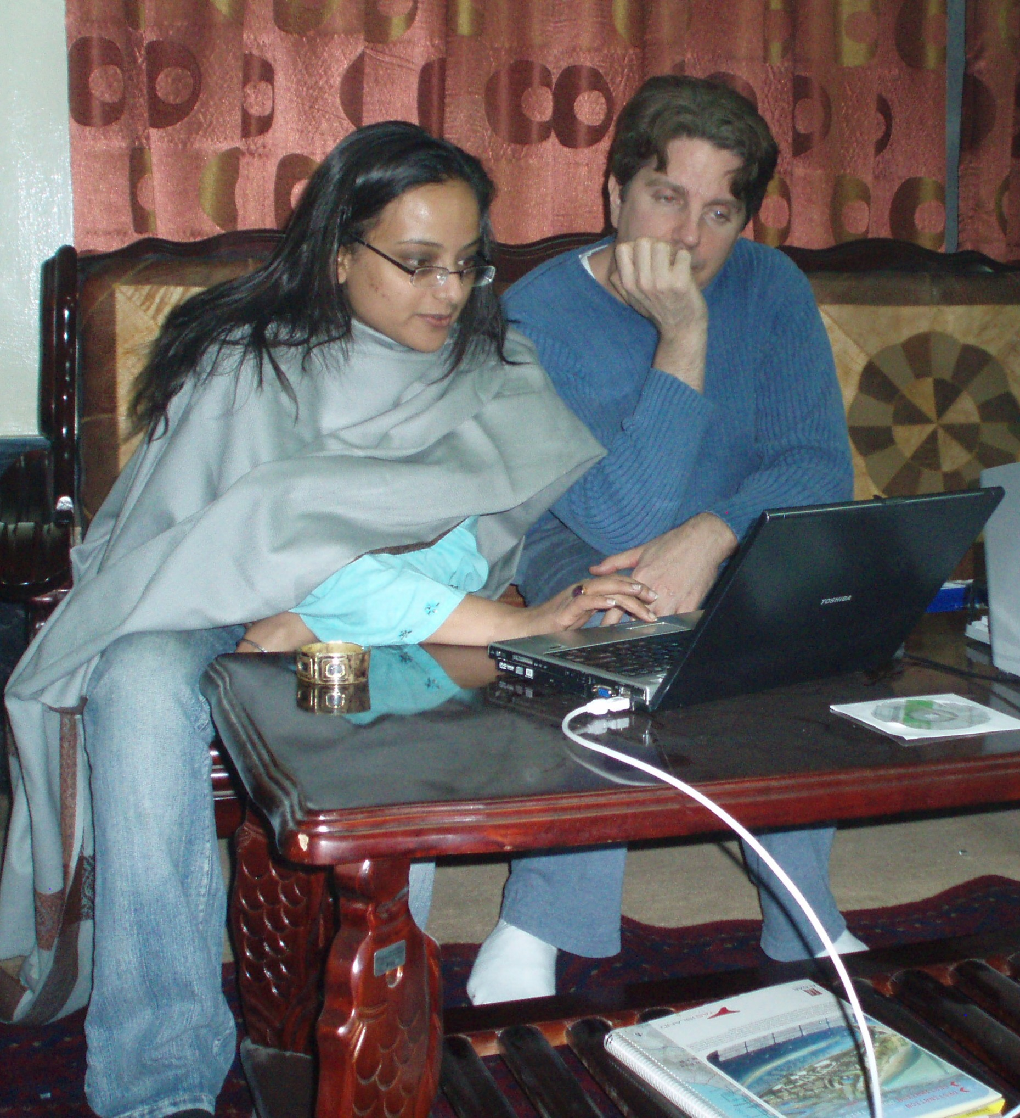
Procedimientos prácticos para un Monitoreo Estratégico exitoso, gestión de riesgos y seguimiento de los requisitos de cofinanciación
Foto: Frontline AIDS, 2024
Notes:
Esto permite a todas las partes interesadas tener una mayor seguridad de que están haciendo lo «correcto» para monitorear Estratégica y suficientemente las subvenciones, identificar y mitigar el riesgo, y los países socios están haciendo un seguimiento de sus obligaciones de cofinanciación.

Slide 29
¿Cuáles son algunas de las actividades, herramientas y fuentes de datos que las partes interesadas pueden utilizar para llevar a cabo el Monitoreo Estratégico?
PROCEDIMIENTOS
Actualizaciones de progreso (PU) y reportes de relaciones públicas adicionales
1
Los RP presentan las actualizaciones de progreso (PU) dentro de los 45 días posteriores a la fecha de finalización del último período de reporte. Los resultados se informan para el trimestre o semestre incluido en el período del reporte. Solo las carteras de alto impacto y principales están obligadas a presentar una PU.
2
La PU contiene información sobre el progreso programático (principalmente el progreso con respecto a los indicadores de cobertura y cualquier medida de seguimiento del plan de trabajo, información financiera (conciliación de efectivo, gastos y gastos no conformes) e información sobre la gestión de adquisiciones y cadena de suministro y la gestión de subvenciones.
3
Los MCP también pueden solicitar reportes y reuniones informativas periódicas de los RP, que normalmente se alinean con las reuniones del MCP (y del CME). También se puede obtener información adicional a través de Pulse Checks, que son reportes presentados entre las PU de mitad de año y las Actualizaciones de Progreso y Solicitudes de Desembolso (PU/DR) de fin de año.
29
Notes:
Las actualizaciones de progreso (PU) son una forma de realizar un seguimiento del progreso de la implementación. Son producidos por el RP y generalmente contienen información de alto nivel sobre la implementación programática y los gastos financieros. Los MCP/CME y también solicitan reuniones periódicas de actualización con los RP y, si es necesario, también reuniones ad hoc. Sin embargo, es importante tener en cuenta las actividades y cargas de trabajo en curso de los RP para que las solicitudes de información no sean demasiado pesadas y no interfieran significativamente con el trabajo normal del RP.

Slide 30
¿Cuáles son algunas de las actividades, herramientas y fuentes de datos que las partes interesadas pueden utilizar para llevar a cabo el Monitoreo Estratégico?
PROCEDIMIENTOS
PROCEDIMIENTOS
PUDR - ¿Qué son y qué información proporcionan?
1
Completado por el RP dentro de los 60 días posteriores al trimestre 4 del año de implementación de la subvención para los años 1 y 2. El proceso de revisión y aprobación, dependiendo de las capacidades del RP, puede ser rápido o largo.
2
Contendrá información extensa sobre las tres áreas principales de implementación (programática, financiera, adquisiciones y cadena de suministro y gestión de subvenciones). Parte de la información será para todo el año (por ejemplo, financiera), mientras que otros datos solo cubrirán el tercer y cuarto trimestre (por ejemplo, cierta información programática).
3
El proceso finaliza cuando el Fondo Mundial emite una Carta de Desempeño y una Calificación (para aspectos programáticos y financieros), hasta 110 días después de la fecha de finalización del período de reporte. La carta contiene la calificación de desempeño y los hallazgos y recomendaciones del equipo de país.
30
Notes:
Actualizaciones de progreso y solicitudes de desembolso (PUDR) mide / evalúa el desempeño real de la subvención proporcionando medidas relevantes en todas las áreas de implementación. Sin embargo, pueden ser un poco difíciles de interpretar y porque a veces el MCP puede tardar un tiempo en recibir la información finalizada y validada.

Slide 31
PUDR: Áreas clave e información proporcionada
Programática: indicadores de impacto, resultados y cobertura, y medidas de seguimiento del plan de trabajo
  ¿Cuáles fueron los resultados contra los objetivos?
  ¿Hay algún problema de calidad de datos?
Financiero:
  ¿Cuál es el gasto total para el período de reporte (presupuestado frente al real)?
  ¿Hay gastos no elegibles (no conformes)?
  Para futuros desembolsos, ¿cuánto se necesita para qué y para cuándo?
Productos de salud y gestión de adquisiciones y cadena de suministro y gestión de subvenciones
  ¿Ha habido desabastecimientos o productos perdidos debido a la caducidad?
  ¿Se almacenan los productos de acuerdo con el plan y qué se necesitará en los próximos 12 meses?
  ¿Cuál es el estado de los requisitos de la subvención y se han cumplido?
Notes:
Como se mencionó anteriormente, los PUDR pueden proporcionar información sobre la implementación programática, los informes financieros y el estado de los productos de salud. Hemos proporcionado solo algunas de las posibles preguntas que pueden responderse revisando un PUDR.

Slide 32
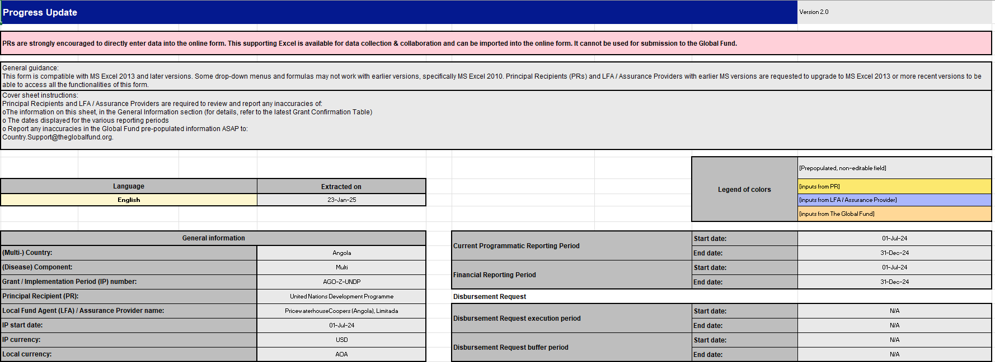
¿Cómo se ven los PUDR?
Notes:
En esta diapositiva se muestra la portada parcial de un PUDR que puede exceder las 10 páginas. Otra información sobre el PUDR incluirá información sobre indicadores y desempeño correspondiente, información financiera, gastos no conformes, información sobre productos de salud y gestión de adquisiciones y cadena de suministro, gestión de riesgos y hallazgos y recomendaciones del ALF.

Slide 33
Discusión (10 minutos)
Después de algunos retrasos, el CME (y MCP) reciben una versión final del PUDR más reciente.
Al revisar los gastos del RP, el CME observa que no hay variación entre los gastos planificados y los reales. En otras palabras, durante el último período de implementación, el RP gastó exactamente lo que había planeado.
Preguntas:
¿Debería esto preocupar al CME/MCP? ¿Por qué o por qué no?
Si es así, ¿cuáles serían los próximos pasos?
33
Notes:
Esta es una pregunta un poco capciosa y se trata más de hacerles pensar en los próximos pasos. Debería haber una sospecha natural cuando no hay varianza (¿con qué frecuencia ocurre eso?), pero el PUDR también es definitivo y, por lo tanto, tuvo que ser verificado por el ALF y firmado por el equipo de país (EP). El punto principal es que si tienen algún problema, deben comunicarse comenzando con el EP.

Slide 34
¿Cuáles son algunas de las actividades, herramientas y fuentes de datos que las partes interesadas pueden utilizar para llevar a cabo el Monitoreo Estratégico?
PROCEDIMIENTOS
PROCEDIMIENTOS
PROCEDIMIENTOS
Visitas al sitio — ¿Qué son y qué información proporcionan?
1
Puede ser rutinario (es decir, parte del plan de trabajo anual de Monitoreo Estratégico e incluido en él) o basado en problemas (es decir, basado en un sitio o actividad) que justifique una mayor familiaridad. Puede ser presencial o virtual (por ejemplo, para entornos de alto riesgo).
2
Ayudan al CME/MCP a comprender mejor el contexto, los desafíos o cuellos de botella de implementación particulares y la interfaz con las comunidades locales.
3
Planifique las visitas al sitio con anticipación en colaboración con los RP / SR para permitir que el personal (y potencialmente los clientes / pacientes) se preparen adecuadamente para la visita y para garantizar su disponibilidad.
4
Por lo general, involucra a miembros del CME; sin embargo, otros miembros del MCP (y no miembros del MCP) pueden participar para garantizar una cobertura adecuada de habilidades. Los equipos no deben ser demasiado grandes (máx. 6-8 personas).
5
Consulte el Plan de Monitoreo Estratégico y con la Secretaría del MCP para conocer las herramientas relacionadas, especialmente para la presentación de reportes sobre las conclusiones y el proceso de seguimiento de las cuestiones identificadas.
34
Notes:
Las visitas al sitio son uno de los métodos comunes empleados por los CME y son importantes porque permiten a las partes interesadas verificar lo que informa el RP. Deben planificarse con anticipación, especialmente si se trata de visitas clínicas, y debe haber herramientas y preguntas específicas empleadas para proporcionar las respuestas necesarias. El CME debe trabajar en estrecha colaboración con el Oficial de Monitoreo Estratégico para organizar. Las visitas al sitio deben ser seguidas con un informe al MCP y también debe haber siempre un proceso de seguimiento para cualquier problema identificado.

Slide 35
¿Cuáles son algunas de las actividades, herramientas y fuentes de datos que las partes interesadas pueden utilizar para llevar a cabo el Monitoreo Estratégico?
PROCEDIMIENTOS
PROCEDIMIENTOS
Un mecanismo de rendición de cuentas que utiliza un proceso estructurado y planificado, diseñado y dirigido por miembros de organizaciones comunitarias para recopilar sistemática y rutinariamente datos de los sitios de prestación de servicios y las comunidades afectadas.
Monitoreo dirigido por la comunidad (MLC) - ¿Qué es y qué información proporciona?
1
2
Utiliza indicadores cuantitativos (p. ej., personas que reciben un servicio) y cualitativos (p. ej., documentar la "experiencia vivida" de un individuo) para proporcionar una imagen completa de los problemas para informar la promoción y monitorear el progreso.
3
Los datos del MLC sólo son útiles si se comparten con los responsables de la toma de decisiones (por ejemplo, el MCP). Los datos son propiedad de las comunidades y deben ser una actividad continua, rutinaria y sistemática con los correspondientes procesos de seguimiento.
35
Notes:
El monitoreo liderado por la comunidad (MLC), por definición, depende de las comunidades involucradas para proporcionar comentarios sobre la implementación de la subvención. Puede proporcionar información útil no solo en términos de si se está recibiendo un servicio, sino también de la calidad de ese servicio. Cuando sea posible, debe incorporarse a las actividades regulares de Monitoreo Estratégico del MCP.

Slide 36
¿Cuáles son algunas de las actividades, herramientas y fuentes de datos que las partes interesadas pueden utilizar para llevar a cabo el Monitoreo Estratégico?
PROCEDIMIENTOS
PROCEDIMIENTOS
PROCEDIMIENTOS
Paneles- ¿Qué son y qué información proporcionan?
1
Los dashboard o paneles de control pueden proporcionar una vista consolidada y visual de las métricas clave y los indicadores de rendimiento para presentar datos complejos en un formato digerible.
Un buen panel debe proporcionar datos para identificar problemas potenciales temprano, facilitar la obtención de información rápida y fortalecer la toma de decisiones basada en evidencia.
Sin embargo, los paneles de control son solo una herramienta, ya que todavía dependen de tener datos de calidad como entradas.
Los MCP deben tener en cuenta que los cuadros de mando son solo una herramienta para la Monitoreo Estratégico y debe utilizar los métodos de Monitoreo Estratégico que funcionan mejor para ellos en su contexto particular.
2
3
4
36
Notes:
Mostraremos un ejemplo de un panel en la siguiente diapositiva, pero primero es importante tener en cuenta algunas cosas sobre los paneles. En otras palabras, si bien ciertamente pueden ayudar a los CME y MCP en el Monitoreo Estratégico, también tienen algunas advertencias con respecto a su uso.

Slide 37
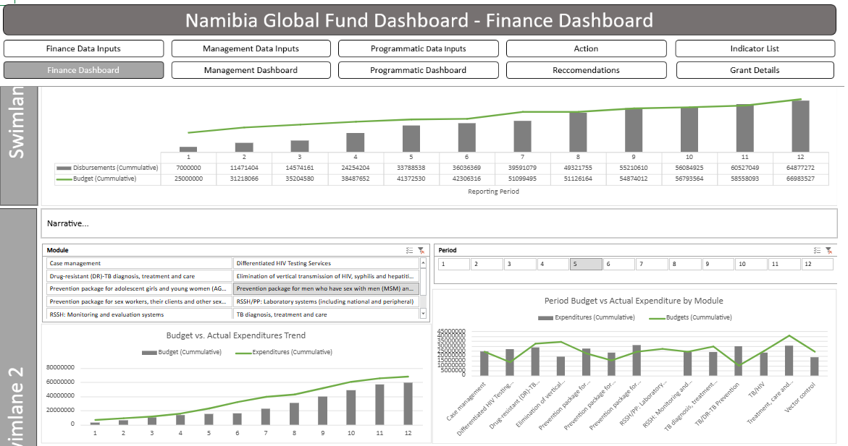
¿Cuáles son algunas de las actividades, herramientas y fuentes de datos que las partes interesadas pueden utilizar para llevar a cabo el Monitoreo Estratégico?
PROCEDIMIENTOS
PROCEDIMIENTOS
Paneles- ¿Qué son y qué información proporcionan?
37
Notes:
Como se señaló, este es solo un ejemplo de un panel de control/dashboard que proporciona una descripción general de alto nivel del progreso de una subvención. La mayoría tienen opciones que permiten a los usuarios profundizar en áreas específicas y observar los datos subyacentes.

Slide 38
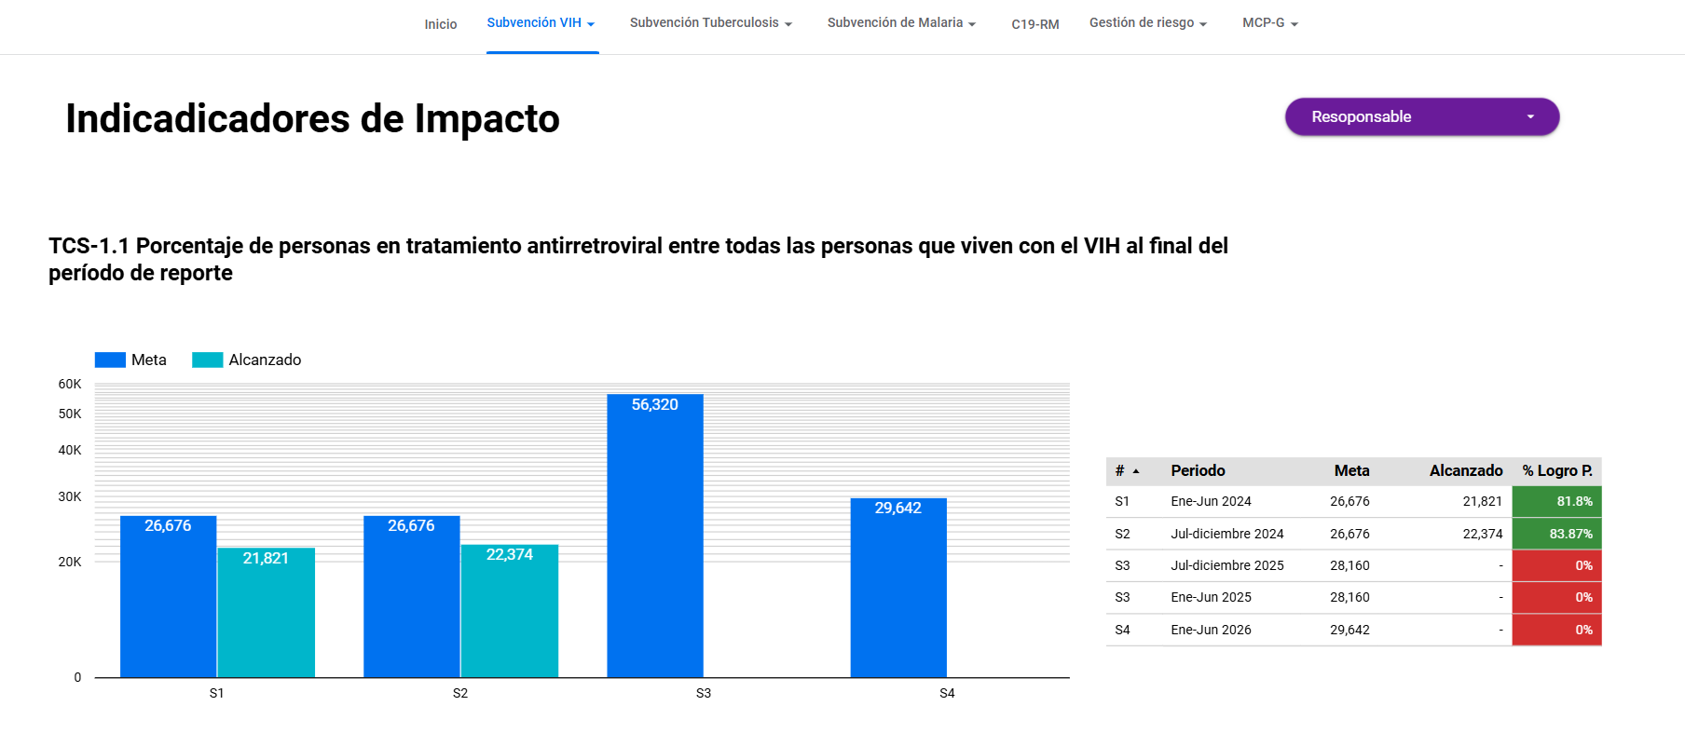
¿Cuáles son algunas de las actividades, herramientas y fuentes de datos que las partes interesadas pueden utilizar para llevar a cabo el Monitoreo Estratégico?
Paneles- ¿Qué son y qué información proporcionan?
38
Notes:
Otro ejemplo de un panel de control/dashboard. Este, obviamente, tiene menos gráficos y más texto. Los MCP, si eligen usar un panel/dashboard, deben usar uno que sea útil y manejable.

Slide 39

Estudios de caso
¿Cuáles son algunos buenos ejemplos de prácticas efectivas de Monitoreo Estratégico por parte de los MCP?
Notes:
Ahora vamos a dar algunos ejemplos breves de cómo algunos MCP han tenido éxito en la realización de sus actividades de Monitoreo Estratégico.

Slide 40
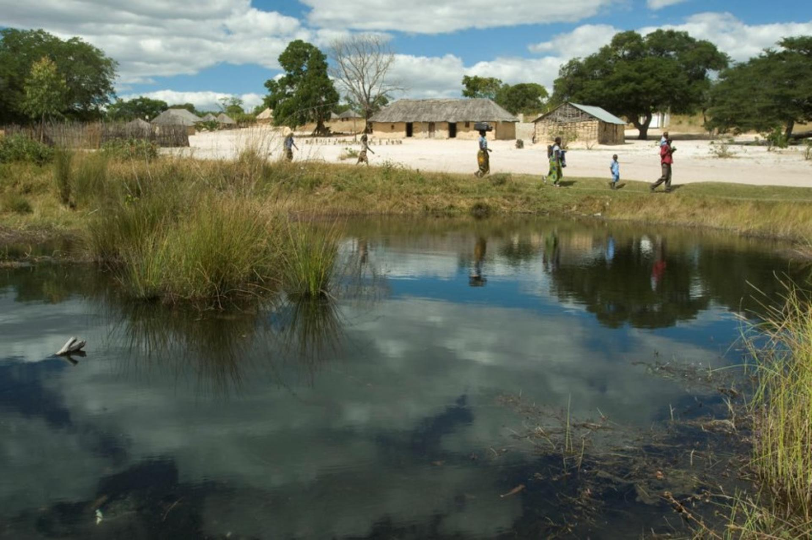
Estudios de caso de países
Ecuador:
  Tiene un panel de control en línea que se actualiza con frecuencia.
  Proporciona una fácil representación visual de los indicadores, lo que facilita la discusión y la decisión.
Mozambique:
  Actualizó sus procedimientos de Monitoreo Estratégico.
  Utiliza paneles personalizados.
  Contrató a un oficial de Monitoreo Estratégico muy experimentado.
Tailandia:
  Se adhiere estrictamente a su plan de trabajo anual de Monitoreo Estratégico.
  El CME tiene un buen mecanismo de reporte.
  Fuerte relación de colaboración con los RP.
  Las visitas al sitio dan como resultado reportes detallados y ampliamente compartidos.
Crédito de la foto: © CIFOR (CC BY-NC-ND 2.0)
Notes:
Si bien no repasaremos los detalles de estos estudios de caso de países, sí queremos señalar que hay una serie de ejemplos positivos, mejores prácticas y lecciones aprendidas de los MCP sobre cómo se puede llevar a cabo con éxito el Monitoreo Estratégico. Estamos desarrollando una biblioteca de recursos sobre Monitoreo Estratégico para que los MCP tengan acceso a ellos.

Slide 41
PRACTIQUEN
En la siguiente diapositiva están los datos que ha recibido con respecto a su subvención para el VIH.
Le proporcionaremos unos minutos para que revise los datos y luego abriremos la discusión a lo que cree que son los problemas y qué acciones debería tomar un MCP / CME después de esa revisión.
41
Notes:
Evidente

Slide 42
PRACTIQUEN
(15 minutos)
De una presentación reciente
del RP al MCP
De un Reporte del MLC
al MCP
Del PUDR más reciente
Porcentaje de personas que viven con el VIH en una población clave X que recibieron terapia antirretroviral en los últimos 12 meses (nivel nacional)
TRIM. 1 | 93%
TRIM. 2 | 95%
TRIM. 3 | 95%
TRIM. 4 | 94%
Porcentaje de desembolsos realizados a los SR (en comparación con los planificados)
TRIM. 1 | 58%
TRIM. 2 | 60%
TRIM. 3 | 60%
TRIM. 4 | 52%
Los comentarios de las visitas de los miembros de la comunidad a tres puntos de prestación de servicios de ARV señalan que los clientes afirman que hay desabastecimientos periódicos que resultan en interrupciones del tratamiento.
42
Notes:
Veremos qué se les ocurre, pero en la vida real, lo que sucedió fue que el RP estaba informando datos a nivel nacional en la tabla 1 (que incluía PEPFAR) y datos específicos de FM para los otros dos causando esta discrepancia.

Slide 43
Identificar, gestionar y mitigar riesgos
Notes:
Ahora vamos a pasar a discutir los riesgos y el papel del MCP en su identificación, gestión y mitigación.

Slide 44
Las líneas de defensa del Fondo Mundial para la gestión de riesgos: El papel de un MCP
A nivel nacional, los MCP junto con los implementadores son la primera línea de defensa para la gestión de riesgos.
Los MCP necesitan rastrear e informar cualquier riesgo identificado.
Los MCP deben contar con acuerdos para confirmar que se están realizando acciones de mitigación (es decir, brindar garantías).
Como se muestra en el gráfico, hay múltiples partes interesadas del FM con las que los MCP pueden trabajar para mitigar los riesgos.
Notes:
Desde el aprendizaje remoto, cubrimos el concepto básico de riesgo, tipos de riesgo y gestión de riesgos. La idea principal que queremos que los MCP saquen de esta diapositiva es que, si bien son una parte interesada clave en la gestión de riesgos para el FM, no son los únicos. Hay múltiples líneas de defensa y partes interesadas que trabajan en el tema y el papel principal del MCP es identificar los riesgos a nivel de país y luego trabajar con sus socios para gestionar y mitigar esos riesgos. Esto requiere una comunicación abierta y coherente entre el MCP y principalmente el equipo de país.

Slide 45

Matrices de riesgo
Si bien hay muchas formas de medir, rastrear y visualizar el riesgo, una matriz de riesgo simple a menudo es suficiente para categorizar los riesgos reales y potenciales.
 |  | Gravedad del impacto
Probabilidad de ocurrencia |  | Bajo | Medio | Alto
 | Alto
 | Medio
 | Bajo
45
Notes:
Los MCP a menudo usan matrices de riesgo para identificar y categorizar los riesgos. Esta es una versión simplificada de una matriz de riesgos que captura los dos factores principales en la categorización de riesgos (probabilidad y gravedad). En la siguiente diapositiva, proporcionamos un ejemplo real.

Slide 46
Gestión de riesgos
Un ejemplo de una matriz de riesgo de país
Tipo de riesgo | Impacto | Calificación | Mitigación
Datos precisos | Reportes de programas de calidad y datos logísticos | Alto riesgo | Trabajar con PR en un panel de control/dashboard. Establecer vínculos con MLC
Calidad del servicio | En estados con interrupciones, incluida la distribución de última milla | Alto riesgo | Mejores vínculos con MLC, visitas de campo de CME y reportes frecuentes, grupos de trabajo de preguntas y respuestas. Acceso a la prueba del VIH. Encuestas IBBS
Recursos humanos capaces | Disponibilidad y retención de recursos humanos calificados en la cadena de suministro y puntos de servicio | Riesgo médico | Evaluaciones de capacidad, reclutamiento, capacitación, seguimiento del desempeño, estructuras de gestión.
Utilización de productos básicos | Baja adopción de mosquiteros tratados con insecticidas y terapias de diagnóstico rápido | Riesgo médico | Capacidad de RRHH para la recopilación, análisis y compartición de datos. Fortalecer las herramientas de M&E.
Eficacia del Monitoreo Estratégico | Monitoreo Estratégico inconsistente | Bajo riesgo | Capacitación del comité de Monitoreo Estratégico, aprobación del plan de Monitoreo Estratégico. Diseño de subvenciones para el seguimiento del CME, causas fundamentales de los problemas de aceptación de productos básicos,
Notes:
Esta es una matriz de riesgo que actualmente utiliza un MCP que captura una serie de elementos clave sobre el riesgo. Es importante destacar que esta matriz contiene una columna para las medidas de mitigación propuestas.

Slide 47
Gestión de riesgos
Preguntas por considerar
1
¿Qué tipos de riesgos han experimentado sus subvenciones?
2
¿Cuáles son los distintos métodos que utiliza su MCP para medir el riesgo?
3
¿Cuáles de las partes interesadas en su MCP son las responsables principales de la gestión de riesgos?
4
¿Qué acciones o próximos pasos puede emprender su MCP cuando se detecta un riesgo? ¿Qué medidas de mitigación están disponibles?
5
¿Cómo se puede mejorar la gestión de riesgos de su MCP?
47
Notes:
No esperamos que nadie tenga todas las respuestas a estas preguntas, pero revíselas durante los próximos minutos y piense en cómo su MCP puede abordar mejor la gestión de riesgos.

Slide 48
PRACTIQUEN
En la siguiente diapositiva hay un escenario hipotético sobre un riesgo potencial para su subvención del Fondo Mundial.
Piense en cómo se gestionarán o mitigarán estos riesgos.
48
Notes:
Evidente

Slide 49
PRACTIQUEN
(15 minutos)
Durante una visita a una clínica de malaria, el CME se da cuenta de que todos los clientes que esperan son hombres. Una revisión adicional del registro de pacientes muestra que durante los últimos tres meses, casi el 85% de los pacientes tratados eran hombres.
¿Cuáles son los posibles riesgos?
¿Qué debe hacer usted como miembro del CME?
¿Quiénes son algunas de las partes interesadas que podrían estar involucradas en la resolución de este problema?
49
Notes:
El principal riesgo está, obviamente, relacionado con el género; Sin embargo, pueden presentar riesgos subyacentes adicionales. Para # 2 y # 3, esta debe ser una discusión abierta sobre cómo avanzan después de identificar el riesgo.

Slide 50
Seguimiento de la cofinanciación
Notes:
Terminaremos esta sesión discutiendo el requisito de cofinanciamiento y el papel del MCP en su seguimiento. En la sesión remota, aprendió por qué el seguimiento del cofinanciamiento es importante para los MCP y las subvenciones del Fondo Mundial, en este seminario web nos centraremos en herramientas prácticas.

Slide 51
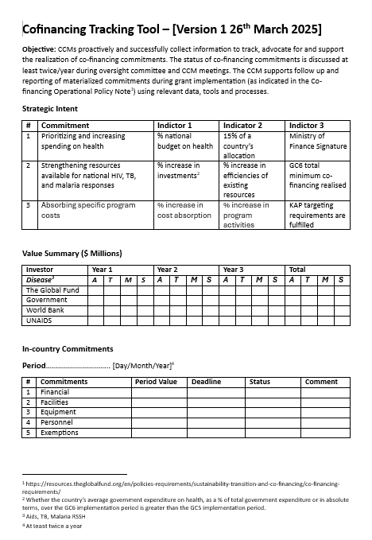
¿Cuáles son algunas herramientas para rastrear el cofinanciamiento? ¿Con qué frecuencia debe revisarse?
Cartas de asignación
Cartas de compromiso
Reportes presupuestarios periódicos
Herramientas de seguimiento de cofinanciación
Presupuestos del Ministerio de Salud
Cuentas sanitarias nacionales
Cuadros panorámicos de financiación
Análisis de la Secretaría del FM
El MCP debe tener como mínimo un Reunión anual con las contrapartes gubernamentales pertinentes (por ejemplo, el Ministerio de Finanzas, el Ministerio de Salud, etc.) para hacer un seguimiento de los compromisos de cofinanciación. Idealmente, las reuniones deberían ocurrir cada seis meses.
51
Notes:
Hay varias formas de realizar un seguimiento de los compromisos de cofinanciamiento, y hemos presentado algunos de esos métodos. Quizás, la principal herramienta que un MCP debería considerar usar es una herramienta de seguimiento de cofinanciamiento y hemos proporcionado un ejemplo en esta diapositiva. Sin embargo, esta herramienta se basará en múltiples fuentes de datos para su finalización y, por lo tanto, los MCP deben conocerlas. El MCP debe trabajar en estrecha colaboración con sus homólogos del Ministerio de Salud (y posiblemente del Ministerio de Hacienda) para estar al día sobre el requisito de cofinanciamiento al menos una vez al año y preferiblemente cada seis meses.

Slide 52
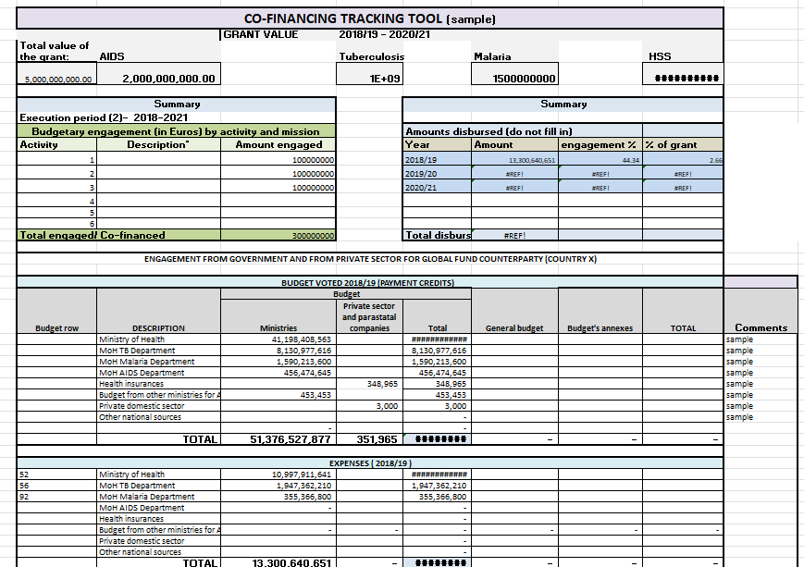
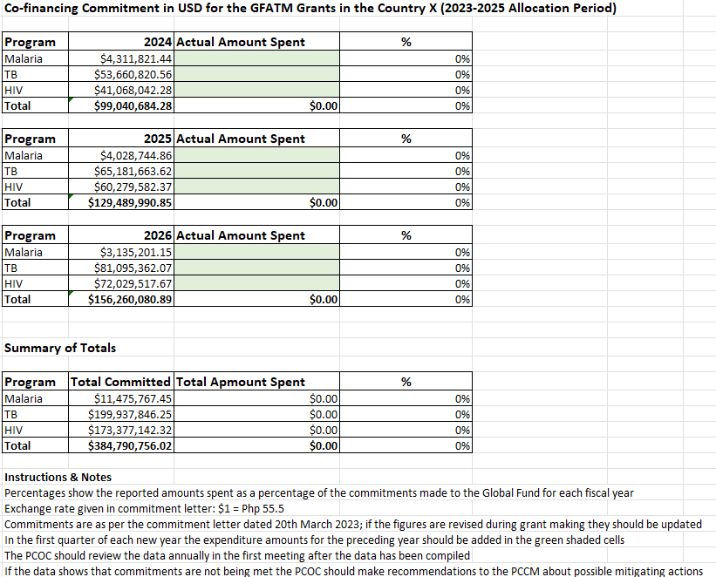
Otros ejemplos de herramientas de seguimiento de la cofinanciación
52
Notes:
Hemos proporcionado un par de ejemplos más de herramientas de seguimiento, pero los MCP deben sentirse libres de usar el formato que mejor se adapte a sus necesidades. Si se necesita ayuda para desarrollar estas herramientas, los MCP deben comunicarse con sus Equipos de País y/o con el Centro de MCP para obtener ayuda.

Slide 53
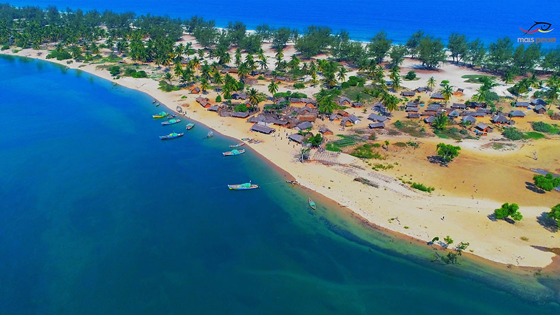
Estudios de caso de países
Seguimiento de la cofinanciación del MCP:
Mejores prácticas y lecciones aprendidas
Costa de Marfil
  Demostró que un compromiso significativo y colaborativo con la Secretaría del Fondo Mundial puede mejorar el cumplimiento de sus obligaciones de cofinanciación.
Indonesia
  Demostró ser un ejemplo notable de que la cofinanciación puede tener un efecto catalizador en la sostenibilidad. Esto incluyó la obtención de una carta de compromiso integral del Gobierno de Indonesia.
Filipinas
  A través de una sólida colaboración con la Secretaría del Fondo Mundial, el país demostró el alcance de utilizar el cofinanciamiento como una palanca estratégica para lograr un camino hacia la Cobertura Sanitaria Universal.
Foto cortesía de: Grupo Banco Mundial
Notes:
Un par de temas clave surgen de estos estudios de caso. La primera es que una sólida colaboración con la Secretaría del Fondo Mundial (principalmente los equipos de país) puede conducir a un mejor seguimiento de los requisitos de cofinanciación y, por lo tanto, también a su cumplimiento. En segundo lugar, el propósito subyacente de la apropiación y la sostenibilidad de los países se fortalece cuando el MCP realiza un seguimiento rutinario del requisito.

Slide 54
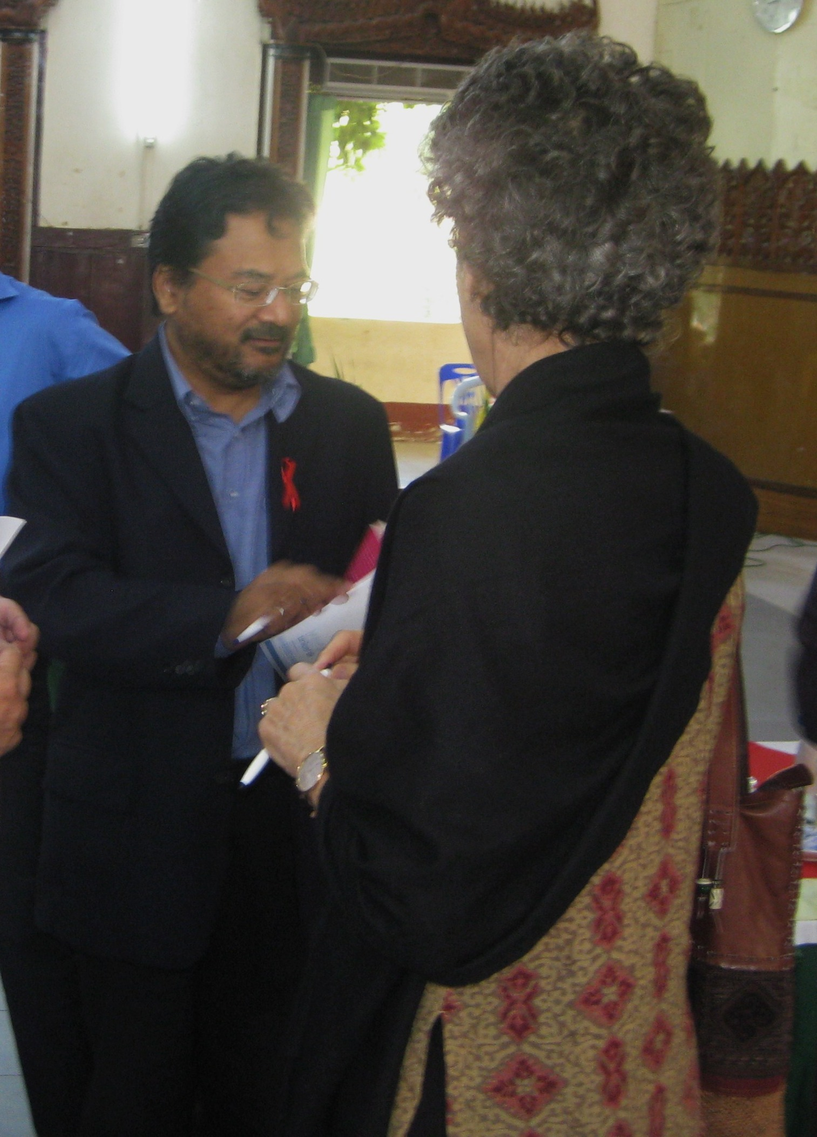
Próximos pasos del MCP para fortalecer el Monitoreo Estratégico
Debate plenario (10 minutos)
Foto: Frontline AIDS, Vijay Pandey, 2022
Notes:
Evidente

Slide 55
¿Preguntas sobre la sesión de hoy?
55
Notes:
Se hará en el pleno. Tendrá que mantener un buen tiempo para que haya tiempo suficiente para esto al final. También podemos hacerles saber que si hacen alguna pregunta en el chat y no tenemos tiempo para responderla, podemos enviar un correo electrónico grupal más tarde con respuesta.

Slide 56
Enlaces a recursos adicionales (1 de 2)
Política del Mecanismo de Coordinación de País del Fondo Mundial https://resources.theglobalfund.org/media/15014/cr_country-coordinating-mechanism_policy_en.pdf
Nota de orientación del mecanismo de coordinación de país: Monitoreo Estratégico: Anexo 5 - Términos de Referencia: Oficina de Monitoreo Estratégico/Transición (https://www.theglobalfund.org/media/10198/ccm_oversight-committeeannex5_annex_en.docx)
El explorador de datos del Fondo Mundial (https://data.theglobalfund.org)
Recursos adicionales que se publicarán próximamente:
Orientación revisada del MCP para el Monitoreo Estratégico
Plantilla del Plan de Monitoreo Estratégico
Términos de Referencia del Comité de Monitoreo Estratégico (plantilla)
Plantillas de herramientas de seguimiento de cofinanciación
Los MCP también pueden comunicarse con sus Equipos de País y/o con el Centro de MCP (ccm@theglobalfund.org) para obtener asistencia adicional
56
Notes:
En las siguientes dos diapositivas, proporcionamos varios documentos de recursos a los que se puede acceder a través de sus enlaces correspondientes. Sin embargo, el punto principal a tener en cuenta está en la parte inferior de cada diapositiva y es que los MCP también deben sentirse libres de comunicarse con los equipos de sus respectivos países y/o el Centro del MCP si necesitan ayuda.

Slide 57
Enlaces a recursos adicionales (2 de 2)
Manual de reportes de relaciones públicas: Guía interactiva para Receptores principales. Marzo 2025
(https://resources.theglobalfund.org/en/grant-life-cycle/grant-implementation/pr-reporting/)
Sistemas y respuestas comunitarias (CS&R) en las subvenciones GC7 del Fondo Mundial, febrero de 2023
(https://www.theglobalfund.org/en/community-responses-and-systems/)
Nota de política operativa: Gestión del Riesgo País, noviembre de 2023
(https://resources.theglobalfund.org/en/policies-requirements/operational-policy/)
Política de Sostenibilidad, Transición y Cofinanciamiento del Fondo Mundial, noviembre de 2024
(https://www.theglobalfund.org/media/14383/core_sustainability-transition-cofinancing_policy_en.pdf)
5. Nota de orientación Sostenibilidad, Transición y Cofinanciamiento para el Período de Asignación 2023-2025, diciembre de 2021
(https://resources.theglobalfund.org/es/policies-requirements/sustainability-transition-and-co-financing/)
Los MCP también pueden comunicarse con sus Equipos de País y/o con el Centro de MCP (ccm@theglobalfund.org) para obtener asistencia adicional
57

Slide 58
¡Gracias!

